Slide 1
техника спин-эхо нейтронной спектроскопии:
Обзор
Коник П.И., Москвин Е.В.

Slide 2



Ларморовская прецессия
$$\frac{dP}{dt}=γ_{n}P×B$$
$$P_{x}=P_{⊥}cos⁡(ω_{L}t+φ)$$
$$P_{y}=P_{⊥}sin(ω_{L}t+φ)$$
$$P_{z}=P_{∥}$$
$$ω_{L}=γ_{n}B$$
Драбкин, 1969

Slide 3
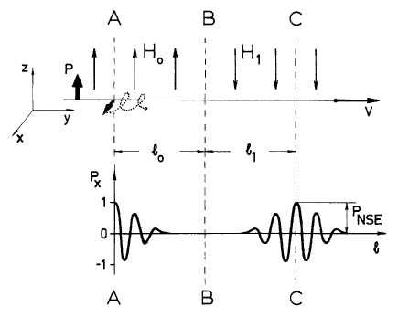
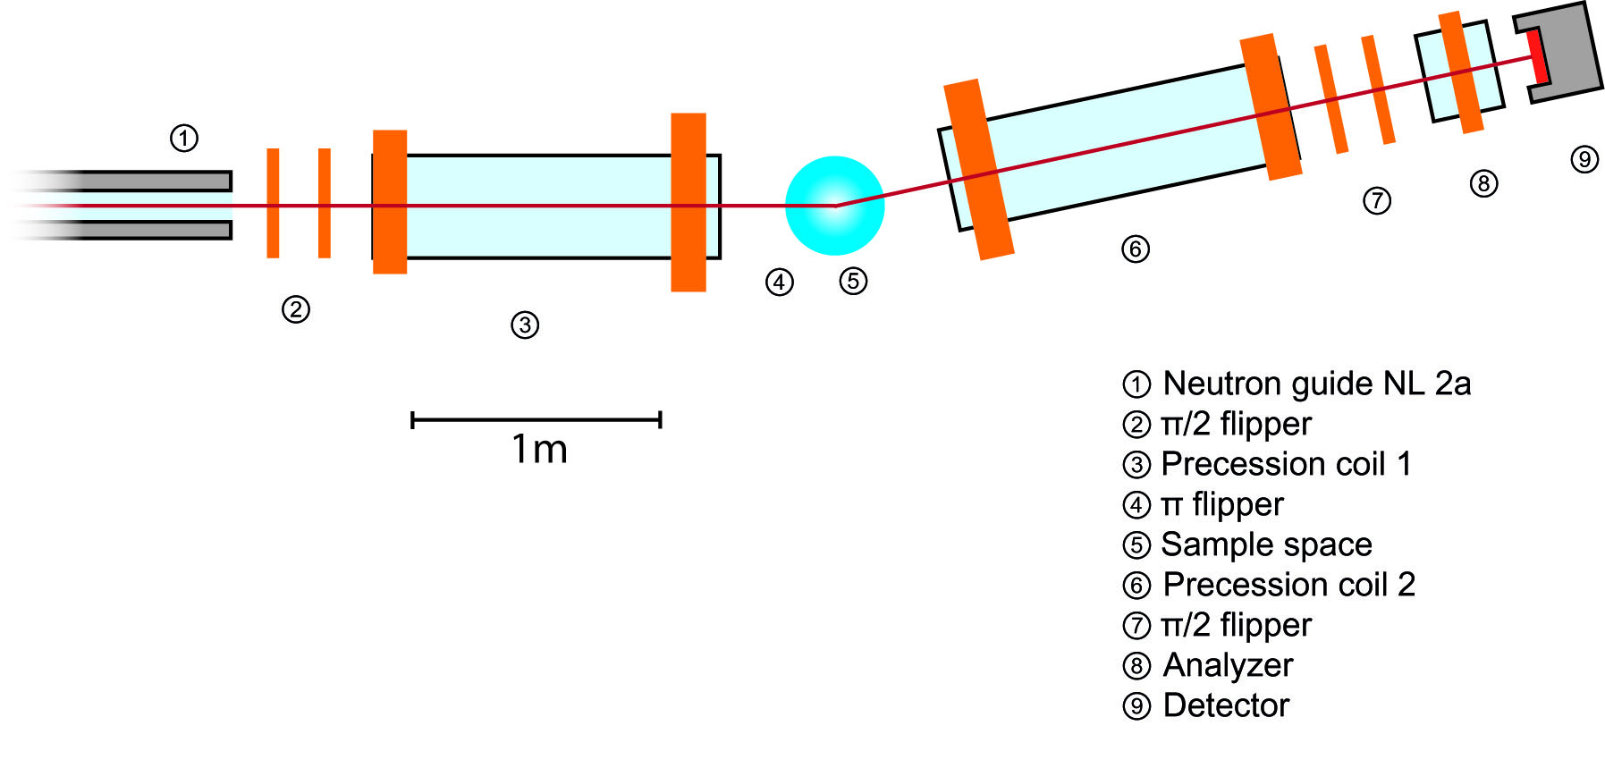
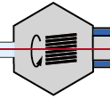

Методика
$$φ→ω$$
Мезей, 1972

Slide 4
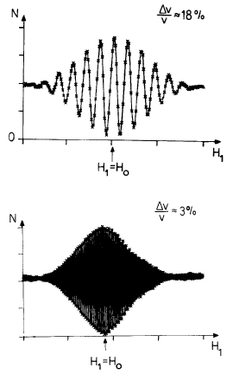
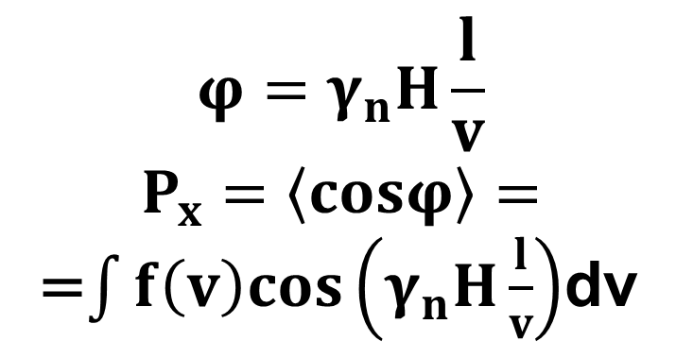
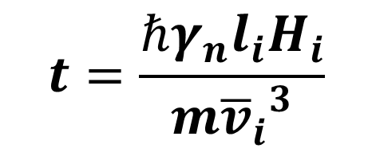
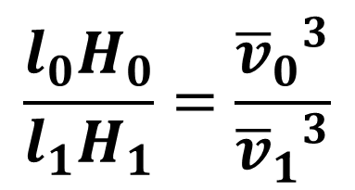

Спин-эхо сигнал
$$φ=γ_{n}H\frac{l}{v}$$
$$P_{x}=\left\langle cosφ\right\rangle =$$
=$\int{f\left(v\right)cos\left(γ_{n}H\frac{l}{v}\right)}$dv
$$φ−\overline{φ}=t(ω−\overline{ω})$$
$$\frac{l_{0}H_{0}}{l_{1}H_{1}}=\frac{{{\overline{v}}_{0}}^{3}}{{{\overline{v}}_{1}}^{3}}$$
$$t=\frac{ℏγ_{n}l_{i}H_{i}}{m{{\overline{v}}_{i}}^{3}}$$

Slide 5
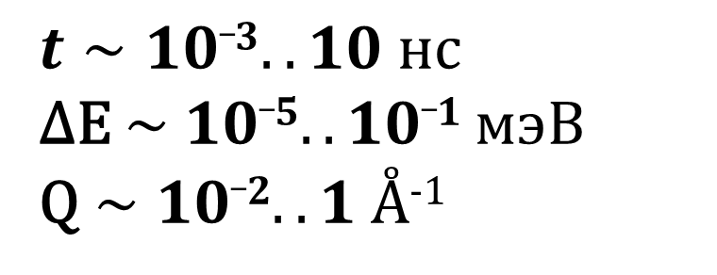
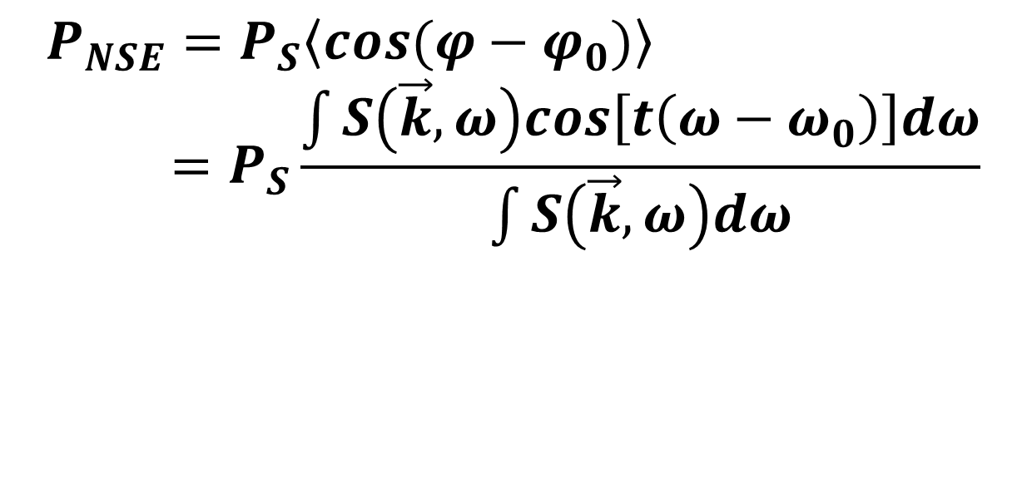
результат
$$P_{NSE}=P_{S}\left\langle cos(φ−φ_{0})\right\rangle =P_{S}\frac{\int{S\left(\vec{k},ω\right)cos\left[t\left(ω−ω_{0}\right)\right]dω}}{\int{S\left(\vec{k},ω\right)dω}}$$
$t∼10_3..10 нс$
∆E $∼$ $10_5..10_1$ мэВ
Q $∼$ $10_2..1 Å$⁻¹

Slide 6
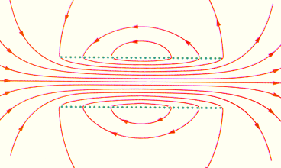
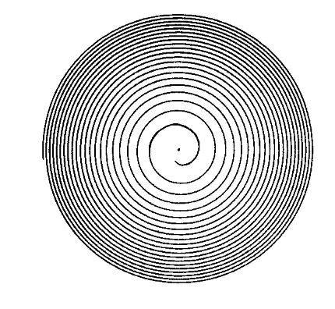
ограничения
Эффективность поляризации
Неоднородность поля

Slide 7
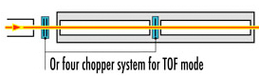
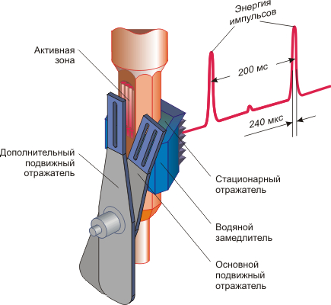
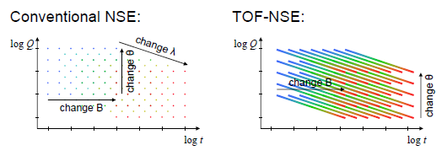
Время-пролетное спин-эхо
Широкий динамический
диапазон Q(t)

Slide 8
Широкоугольное спин-эхо
↓ разрешение
↑ поток

Slide 9
заключение
Главная особенность спин-эхо – способ кодировки информации о переданной энергии
Следствие – очень высокое разрешение при сохранении интенсивности
Множество вариантов, в том числе
NRSE, 3AX+NSE, SEM, SESANS

Slide 10
Спасибо за внимание!

